Slide 1


FINANCOVÁNÍ INVESTIČNÍCH ZÁMĚRŮ A ROZVOJE SAMOSPRÁVY – NÁSTROJE ROZVOJE OBCÍ A MĚST
Luděk Tesař a Miroslav Matej
5. prosince 2025

Slide 2
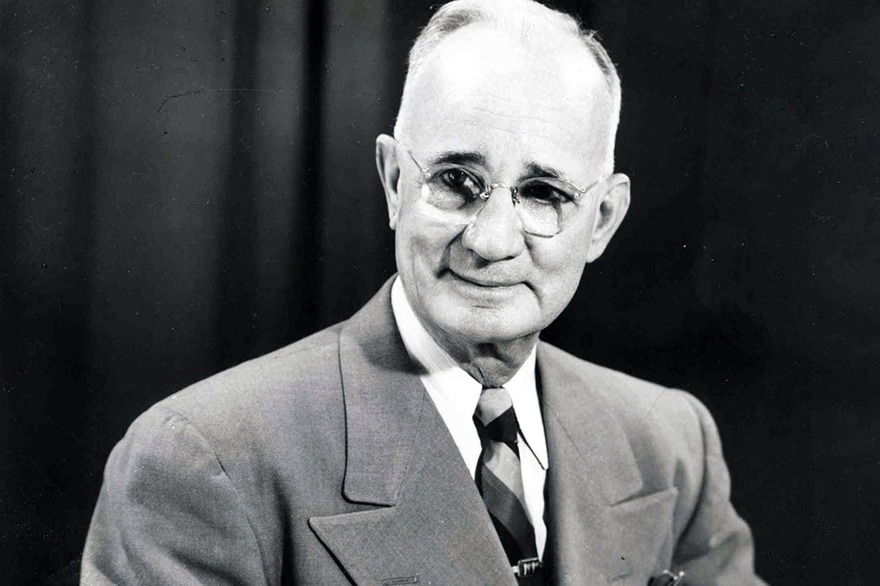
Citáty na úvod
„Cokoliv si lidská mysl dokáže představit a čemu dokáže uvěřit, toho lze dosáhnout.“
Napoleon Hill, americký autor 1883–1970

Slide 3
Cíl semináře
„nastavit si hlavu a načerpat inspiraci“
Nebát se peněz!
Vidět budoucnost pozitivně
Mít invenci a pořádné projekty

Slide 4
Zaměření
Problémy většiny strategických plánů územních samospráv
Akční Plán rozvoje obce s finančním krytím – ukázka
Střednědobý výhled rozpočtu, formalita nebo užitečný nástroj?
Rozpočet obcí jako nástroj finančního řízení
Monitoring hospodaření obcí a krajů
Finanční analýza, poznání finančního zdraví a možností, definice stropu zadluženosti, příklady analýz z praxe
Finanční možnosti obcí, změny RUD, nárůsty daňových příjmů, zjištění finanční kondice obce, praktické příklady a ukázky
Investiční možnosti obce a úvěry, příjem vs. výnos, výdaj vs. náklad, příklady využití účetnictví pro efektivní plánování
Co zjistím z účetnictví?
Předpokládané přírůstky a úbytky zdrojů a další rizika
Přehled hlavních rizik ve finančním plánování a hospodaření

Slide 5
Strategie a akční plán
  Zákonné ukotvení rozvoje
    Plán rozvoje vs. rozpočet, resp. střednědobý výhled
      zaměňování rozpočtu s plánem rozvoje, obce chtějí podrobný rozpočet, aby zastupitelstvo určilo radě/starostovi co má/může dělat = OMYL
      kompetence k rozvoji, co může rada (starosta) / co může, resp. mělo by zastupitelstvo / co může úřad
  Strategie (resp. plán rozvoje)
    SWOT analýza obce
    komunikace cílů veřejnosti a její zapojení
    slogan-vize-motto-marketing
    akční plán – soupis toho co, kdy a za kolik
  Priority
  Finanční a lidské možnosti

Slide 6
Nástroje rozvoje obcí a financování
PROGRAM ROZVOJE OBCE
ROZPOČET
VNITŘNÍ SMĚRNICE
finanční plán toku hotovosti na daný rok
VNITŘNÍ PRAVIDLA HOSPODAŘENÍ, VYMEZENÍ ODPOVĚDNOSTÍ – ŘÍDÍCÍ A KONTROLNÍ SYSTÉM
STRATEGICKÝ PLÁN; HLAVNÍ ROZVOJOVÉ CÍLE
STŘEDNĚDOBÝ VÝHLED ROZPOČTU
ZÁVĚREČNÝ ÚČET
SCHOPNOST PLNIT CÍLE VE STŘEDNĚDOBÉM HORIZONTU
ZPRÁVA O ROČNÍM HOSPODAŘENÍ:
PLNĚNÍ ROZPOČTU,
HOSPODAŘENÍ S MAJETKEM…
01
03
05
02
04

Slide 7
Program rozvoje obce (strategie / akční plán)
nejedná se o zákonem vyžadovaný dokument, ale jeho existence je výhodou
§ 84 zákona o obcích: „zastupitelstvu obce je vyhrazeno schvalovat program rozvoje obce“
dohoda nad rozvojem je výhodou především v komunikaci
jeho zpracování umožní efektivnější využívání zdrojů
mapuje potřeby obce ve střednědobém horizontu
umožňuje rozplánovat jednotlivé projekty a identifikovat potřebu financování a rozfázování větších investičních akcí
často výhodnější pozice při žádostech o dotace (obec ví, co chce)

Slide 8
Program rozvoje obce
CÍLE
stanovuje konkrétní cíle
může být doplněn o Akční plán (shrnutí priorit)
FINANCE
je provázán s finančními možnostmi obce
aktualizovaný Střednědobý výhled rozpočtu (inflace, dlouhodobé závazky, změny cen prací, materiálů, služeb)
HODNOCENÍ
pravidelné hodnocení plnění programu (akčního plánu) a jeho aktualizace

Slide 9
Program rozvoje a akční plán
plán rozvoje vs. rozpočet vs. střednědobý výhled
  obce často zaměňují rozpočet s plánem rozvoje, chtějí podrobný rozpočet, aby zastupitelstvo určilo radě/starostovi co má/může dělat
  = OMYL role rozpočtu není definovat cíle, ale finanční toky daného roku
kompetence:
  Zastupitelstvo:
  schvaluje Plán rozvoje (strategický/akční plán)
  schvaluje Střednědobý výhled rozpočtu
  Rada/starosta:
  realizuje strategický/akční plán
  plní rozpočet a střednědobý výhled rozpočtu
  realizuje projekty/akce (investice a opravy), smlouvy a objednávky ke kterým má ze zákona kompetence (zákonné limity a omezení dotací a NFV, nakládání s majetkem, dary apod.)
  vyhodnocuje plnění a navrhuje úpravy strategie/akčního plánu, rozpočtu i střednědobého výhledu rozpočtu
  zákonné limity schvalování dotací a NFV

Slide 10
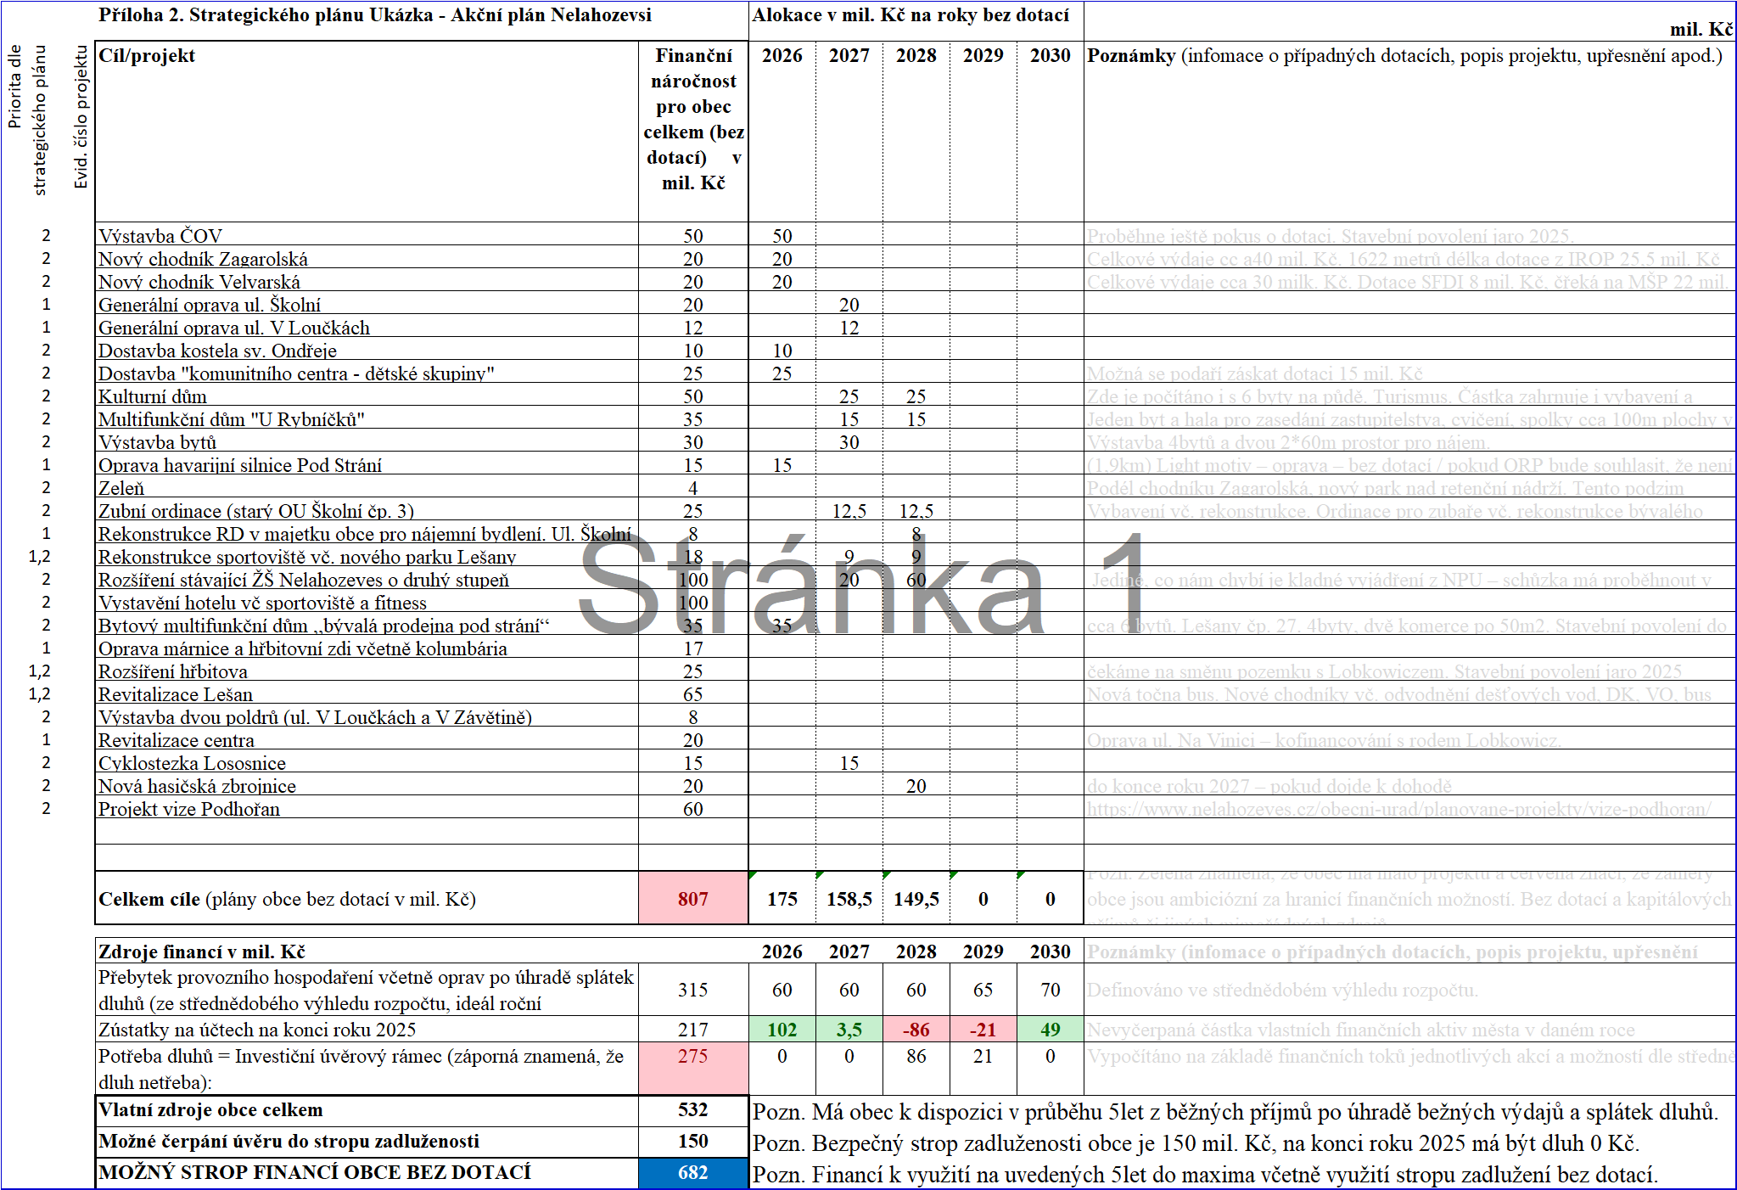
Akční plán s finančním krytím - ukázka

Slide 11
Program rozvoje obce – shrnutí
CÍLE
Strategický plán
definuje priority, vychází ze SWOT analýzy
zastupitelstvo
Akční plán
stanovuje konkrétní cíle
FINANCE
Střednědobý výhled rozpočtu
definuje finanční možnosti
(vlastní finance/strop zadlužení)
zastupitelstvo
HODNOCENÍ
Pravidelné hodnocení plnění akčního plánu a aktualizace
rada/starosta
zastupitelstvo
definuje projekty a propojuje je se zdroji
zastupitelstvo
plní rada/starosta

Slide 12
Střednědobý výhled rozpočtu
ekonomická úvaha o schopnosti obce plnit závazky, tedy i strategické cíle
obsahuje údaje o očekávaném vývoji celkových příjmů, výdajů, dlouhodobých pohledávek a závazků, finanční zdroje a potřeby dlouhodobě realizovaných záměrů
vychází se s něho při sestavení rozpočtu, slouží pro střednědobé plánování rozvoje obce
stanovuje se zpravidla na 2 až 5 let po roce na který se sestavuje rozpočet
dílčím cílem je znát vlastní finanční možnosti
doporučujeme roční aktualizaci
  daňové příjmy
  nově uzavřené smlouvy s plněním delším než 1 rok
  …

Slide 13
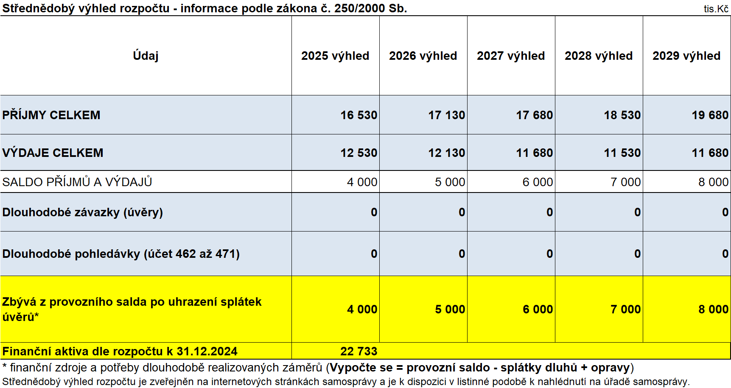
Příklad výhledu definujícího zdroje a potřeby dlouhodobě realizovaných záměrů (žlutě)

Slide 14



Rozpočet
nutno schválit do: 31. 12.
zveřejnění:
návrh: min. 15 dnů před projednáním
schválený: do 30 dnů od schválení
schvaluje: zastupitelstvo
Účel rozpočtu
základní nástroj finančního plánování obce
řízení likvidity (aby bylo na výdaje)
!
Upozornění
rozpočet nedefinuje závazky obce
  podrobný neznamená že je lepší
  agregovaný neznamená „bianko šek“ pro radu/starostu
Obsah rozpočtu
finanční toky v daném roce ( nikoliv objem soutěžených zakázek)
stanovuje závazné ukazatele v podrobnosti dle rozhodnutí zastupitelstva

Slide 15



Kompetence při schvalování rozpočtu
ZASTUPITELSTVO
  schvaluje strukturu závazných ukazatelů, tj. rozpočet
  deleguje na radu (starostu) provádění změn rozpočtu
RADA
  zodpovídá zastupitelstvu za plnění rozpočtu
  v její kompetenci pořizuje úřad rozpis rozpočtu
ÚŘAD
  zodpovídá radě za rozpis a plnění rozpočtu
  upozorňuje na rizika, zajišťuje analýzy, sleduje ukazatele finančního zdraví

Slide 16
Obsah rozpočtu
Co obsahuje rozpočet
všechny předpokládané příjmy, výdaje a ostatní peněžní operace (financující)
  projektové transfery
    investiční a neinvestiční – na základě právního aktu, registrace akce nebo poskytovatelem schváleného seznamu projektů
  pravidelné a očekávané transfery
    příspěvek na přenesenou působnost
    volby, SPOD, sociální služby, přímé náklady na vzdělávání atd.
peněžní fondy
  jejich tvorba a užití
Metodika Ministerstva financí k obsahu rozpočtu
https://www.mfcr.cz/cs/rozpoctova-politika/uzemni-rozpocty/legislativa-a-metodicka-podpora-uzemnich-rozpoctu/2023/metodicky-pokyn-ministerstva-financi-k-obsahu-rozp-53583

Slide 17


Co se realizuje mimo rozpočet
Legislativa – mimo rozpočet se realizují operace týkající se
cizích prostředků,
sdružených prostředků
podnikatelská činnost obce
Časté chyby
pronájem vlastního majetku není podnikatelská činnost
vykazování správy a pronájmu bytů a nebytových prostor mimo rozpočet
zahrnování záloh nájemců na služby do rozpočtu (např. společné osvětlení, voda, teplo)
musí být splněna podmínka „soustavná činnost za účelem dosažení zisku“
v případě potřeby lze přesouvat prostředky z / do podnikatelské činnosti

Slide 18

Jak sestavit „zdravý“ a přehledný rozpočet ?
Realita – rozpočet by měl odpovídat očekávané realitě v daném roce
příjmy – realisticky a kompletně: daňové, provozní dotace… (zbytečně nepodhodnocovat)
výdaje – realisticky a komplexně:
    rezervy – přiměřeně, nenafukovat výdaje
    → v rozpisu na seskupení 59 (provoz) a 69 (investice)
    → nebo na položku 5171 (opravy a udržování)
    zahrnout očekávané finanční plnění platných smluv
    neblokovat (nerozpočtovat) výdaje plánované v dalších letech nebo na nevysoutěžené akce (fiktivní výdaje)
Likvidita – zajistit finanční krytí plánovaných výdajů
zůstatky účtů a fondů na konci roku, investiční úvěrový rámec, kontokorent, aktualizovaný odhad daní apod.

Slide 19





Jak sestavit „zdravý“ a přehledný rozpočet ?
Provozní saldo – alespoň 25 % běžných příjmů
provozní saldo + opravy = ideálně nad 8 tis. Kč na obyvatele (průměr ČR: 10 tis. Kč)
Výše oprav dostatečná a investic ambiciózní
ale realistická a vědět zda mohu budovat nový majetek a kolik by mělo jít na opravy (vyjdu např. z odpisů)
Zjednodušit strukturu rozpočtu
  omezí se potřeba rozpočtových změn
  nevhodný detail – paragrafy a položky
  zpřehlednit – stanovit pouze několik závazných ukazatelů
Vhodně stanovit delegaci pravomocí na radu a starostu
stanovit finanční limity u běžných výdajů
bez limitu u účelových transferů ze státu a krajů
bez limitu v případě krizové situace
Nastavit pravidla práce s rozpisem rozpočtu
vymezit kompetence pro jednotlivé odbory obecního úřadu

Slide 20


Doporučení k závazným ukazatelům
Cíl
  zachovat pružnost rozhodování obce
  minimalizovat potřebu rozpočtových opatření
Doporučení
  co nejvyšší úrovni agregac
  zastupitelstvo by se nemělo zabývat každým výdajem
  vhodné třídy druhového třídění
  s odvětvovým tříděním opatrně – nízká vypovídací schopnost
  vybrané zásadní výdajové položky
nepřetěžovat rozpočet spoustou ukazatelů
nevhodné např. třídění na položky a paragrafy

Slide 21
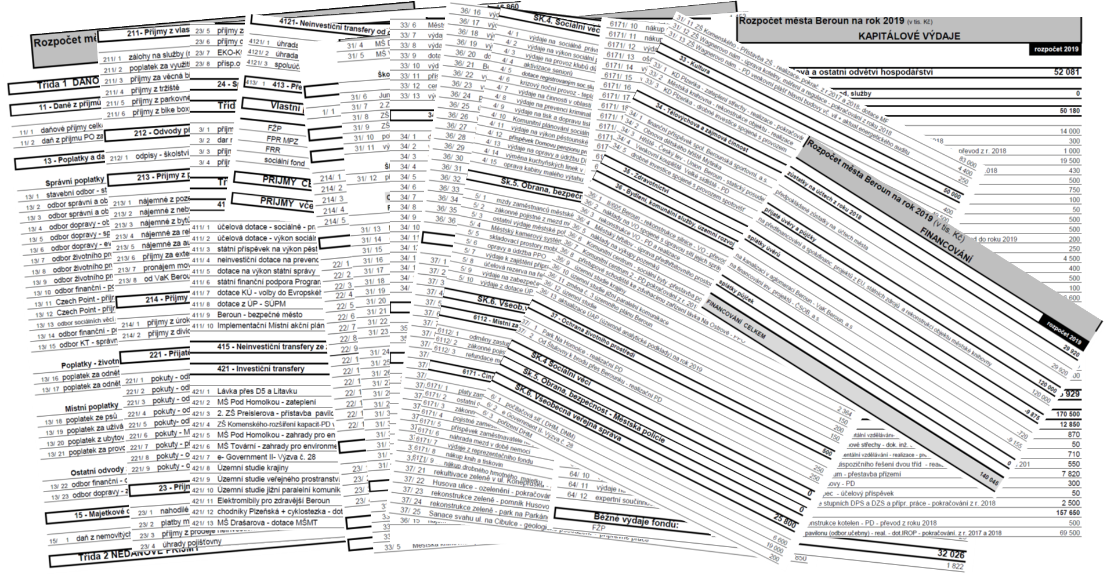
Jak by to nemělo vypadat ukázka z praxe – Beroun dříve (před r. 2020)

Slide 22
Dobrá praxe – Beroun (a další) nyní
Beroun
Budišov nad Budišovkou
Chotěšov (Plzeň)
Kojetice
Lelekovice
Litvínov
Mirotice
Opatovice nad Labem
Poříčí nad Sázavou
Rapšach
Slatinice
Svitávka
Týniště nad Orlicí
Velké Hamry
Vlašim
Vrané nad Vltavou
a další
+ zastupitelům jde předložena důvodová zpráva s návrhem rozpisu rozpisu

Slide 23
Chotěšov (okres Plzeň-jih)
zastupitelstvo bere na vědomí Přílohu s přehledem akcí:

Slide 24


Neschválení rozpočtu do 31. 12: co dál ?
Rozpočtové provizorium
pokud není schválen rozpočet do 31. 12.
povinnost hospodařit podle předem schválených pravidel
schvaluje: zastupitelstvo
zveřejnění: do 31. 12.
Doporučení
  financovat mandatorní a provozní výdaje
  zajistit financování zřízených organizací
  zajistit financování běžících investic
při aktivaci dluhové brzdy: výdaje max. ve výši 1/12 rozpočtu předchozího roku
není nutné schvalovat pokaždé nová pravidla

Slide 25

Rezervace zdrojů u víceletých projektů – neblokujte finance na projekty v rozpočtu zbytečně
Legislativní základ
- zákon č. 320/2001 Sb., o finanční kontrole a vyhláška č. 416/2004 Sb.
- v rozpočtu smí být pouze očekávané výdaje daného roku
Finance neblokujte předčasně!
- není třeba mít v rozpočtu celou částku předem
- nevyžaduje se blokace na nevysoutěžené veřejné zakázky
Jak na to chytře:
- mějte zajištěné zdroje (např. úvěr, zůstatek)
- rozpočtové opatření proveďte před výdajem bez rozpočtového krytí
- doporučení: schvalovat rozpočtové opatření současně se smlouvou
!
Nezapomeňte!
- aktualizujte střednědobý výhled při realizaci víceletých smluv

Slide 26
Dluhové pravidlo rozpočtové odpovědnosti: jak mu správně rozumět ?
Co říká pravidlo?
pokud dluh obce / kraje překročí hranici 60 % průměrných příjmů
musí obec / kraj dluh snížit minimálně o 5 % z rozdílu mezi výší dluhu a 60% hranicí
⇒ porušení = kombinace vysokého dluhu + nesplácení
Co není porušením pravidla ?
překročení hranice 60 % průměrných příjmů
Smysl pravidla
obce by měly dluh průběžně splácet, ne jej kumulovat
cílem je zabránit pádu do dluhové pasti

Slide 27

Dluhové pravidlo rozpočtové odpovědnosti: jak mu správně rozumět ?
Nízký dluh ≠ automaticky dobré hospodaření
nulový dluh často znamená i nulové investice
pokud se neinvestuje do rozvoje, obec stagnuje
Upozornění
zákon umožňuje vyšší dluh, pokud je řádně splácen
pasivní shromažďování peněz na účtech občanům nic nepřináší
šetření na projekty a / nebo spolufinancování projekty prodražuje

Slide 28
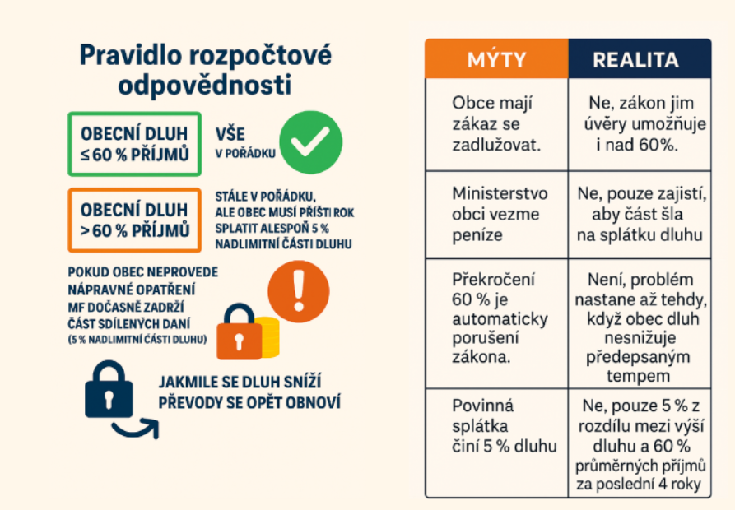
Dluhové pravidlo rozpočtové odpovědnosti –SHRNUTÍ

Slide 29
Financování investic – od plánu k realizaci
Jaká je finanční situace obcí a co si mohou dovolit?

Slide 30
Obce a kraje si vystačí téměř na vše z vlastních příjmů – závislost na dotacích klesá
Pozn.: vlastní příjmy = daňové, nedaňové, kapitálové; u krajů očištěné o průtokové transfery
vysoká jistota příjmů obcí umožňuje plánovat
(obec neonemocní ani nepřijde o práci)

Slide 31
Finanční možnosti obcí dlouhodobě rostou
provozní saldo dosáhlo druhého nejvyššího přebytku za posledních 12 let
jistotu stabilního financování dává RUD
mld. Kč
Zdroj: IISSP, výpočty MF

Slide 32
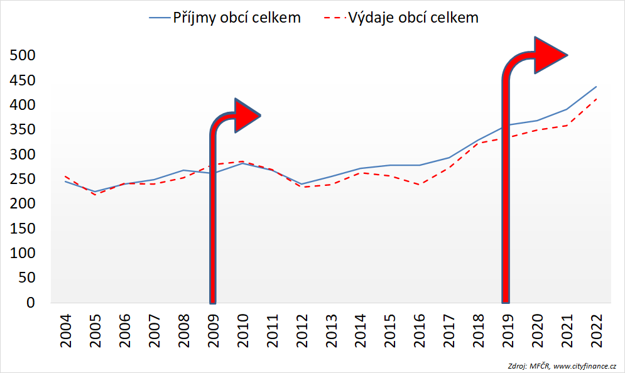
Příjmy a výdaje obcí s vyznačením krizí

Slide 33
Samosprávy se podílejí zhruba na třetině veřejných investic
rok 2024
mld. Kč
… ale jejich finanční možnosti jsou mnohem vyšší

Slide 34
Vysoké přebytky jsou důsledkem nízké investiční aktivity zejména větších měst
za posledních 12 let obce a kraje nevyužily na investice 290 mld. Kč
151 mld. Kč (52 %) z toho připadá na Prahu
Zdroj: IISSP, výpočty MF
investiční potenciál = investice bez dotací – provozní saldo

Slide 35
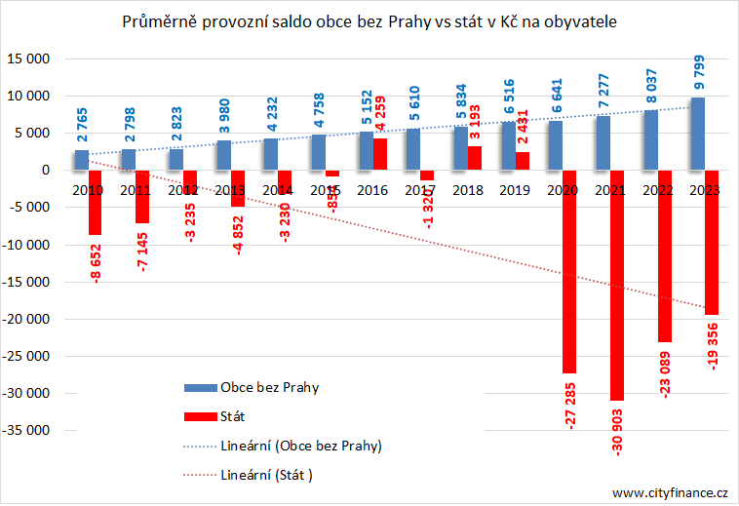
Provozní saldo státu (SR) vs. obcí v tis. Kč/obyvatel

Slide 36
Investice – od plánu k realizaci
  Jak investici začít – od úvahy k cíli
    ano / ne – když ano tak pořádně, žádná polovičatá a kutilská řešení
    posouzení z hlediska finančního a z hlediska přínosu pro obyvatele (veřejná infrastruktura, zhodnocení pozemků a staveb, zvýšení flexibility práce (např. postavením školky)…)
    varianty řešení – včetně tzv. nulové varianty, + a –
  Otázka finančních možností
    za kolik si můžeme dovolit
    kdy musím mít finanční krytí a jak rozpočtovat
    pokud peníze máme, využijeme je
    pokud peníze nemáme – zajistíme si je
      kdy a kolik budeme potřebovat
      investiční úvěrové rámce a úvěry – charakteristiky a nastavení
      dotace: klady a zápory

Slide 37
Nejdřív však musím zajistit péči o existující majetek obce
  zjistit, kolik peněz má obec dávat do majetku, aby nechátral
    vazba na odpisy
    pozor na cenu pořízení
    zohlednit stav majetku (např. zámek za 1 Kč v účetnictví či nová investice, která aktuálně údržbu fyzicky nevyžaduje, ale za „x“ let komplet obnovu technologie)
  plán oprav a obnovy majetku
  konsolidace majetku

Slide 38
Komunikace je základ
  Nekomunikuj s opozicí nad rámec vymezených sil, síly věnuj práci, rozvoji a voličům
    „Největším problémem komunikace je iluze, že už k ní došlo.“ – George Bernard Shaw irský dramatik 1856–1950
  Přínosy projektu (veřejná infrastruktura, zhodnocení pozemků a staveb, zvýšení flexibility práce (např. postavením školky)…)
  Postupné dosahování cíle po krocích (milnících)
  Rekapitulace – zpráva o stavu obce (možné ukázky)
    co obec udělala – před a po
    co obec připravuje a proč
    co obec chtěla udělat a neudělala a proč
    zajímavosti – člověk je tvor zvědavý

Slide 39
Předpoklady pro zdárnou realizaci investice
  Otázka lidských a technických možností – know how
  Analýza skutečné potřeby (jaké bude využití, atd.)
  Provoz investice
    často důležitější otázka než investice samotná
    posouzení provozních nákladů
    technické řešení
    potřebu oprav a reprodukci majetku (životnost)
  Základy projektového řízení podle mezinárodních standardů
  Postupné dosahování cíle po krocích (milnících)

Slide 40
Zajištění financování investice
Zásadní otázka na úvod: potřebuji skutečně úvěr?
  chyby v rozpočtování
  nezohledňování budoucích očekávaných příjmů
bankovní účty (šetření na investici)
  šetření nedává ekonomický smysl a omezuje obec v rozvoji
  úroky vs. inflace
  cash pooling
daňová odpovědnost
  místní koeficienty DNV pro zvýšení příjmů obce
cizí zdroje financování
  limit zadlužení (dluhová služba vs. provozní saldo)
  investiční úvěrový rámec
  kontokorent

Slide 41
Nebát se úvěrů – dosud šetřily obcím peníze
obce si půjčují většinou za 3M PRIBOR + přirážka
3M PRIBOR je téměř vždy pod úrovní inflace
daňové příjmy obcí jsou většinou nad úrovní inflace
Zdroj: ČNB, vlastní výpočty

Slide 42
10leté průměry sazeb PRIBOR dokazují výhodnost plovoucích sazeb
dočasný nárůst sazby 3M PRIBOR by neměl obce odrazovat v realizaci investice
nedoporučujeme používat fixní úrokové sazby
Zdroj: ČNB, vlastní výpočty

Slide 43
Inflace ve stavebnictví bývá vyšší než „běžná“ inflace
Zdroj: ČSÚ, vlastní výpočty

Slide 44
Investice vs. dotace
Klíčová otázka:
Investujeme proto, že potřebujeme …?
… nebo proto, že můžeme získat dotaci?!

Slide 45
Financování prostřednictvím dotace
POZITIVNÍ ASPEKT
uleví rozpočtu obce, že někdo získal dotaci = politicky populární
NEGATIVNÍ ASPEKTY
podmínky (poskytovatele) – mám aparát na to, abych dodržel všechny podmínky? Co to bude stát navíc? Nesvoboda…
udržitelnost vs. flexibilita – nemožnost měnit výsledky projektu
administrativa – kontroly a výkaznictví
další výdaje – zprostředkování, administrativní, propagace, atd.
= CENA je vyšší než při financování z úvěru
čas – bude vypsán dotační titul? Kdy? Čím později začnu realizovat, tím je to dražší (inflace, materiál, práce,…)
ústupky (poskytovateli) – dělám i to, co nechci
dělám co chtějí = rozhodování shora, centrální řízení

Slide 46
Financování prostřednictvím úvěrů
NEGATIVNÍ ASPEKTY
odpor zastupitelstev k zadlužování, politicky nepopulární
náklady na úroky (často jsou však přeceňované)
POZITIVNÍ ASPEKTY
realizuji za aktuální cenu, nečekám
nižší administrativa – např. žádné výkaznictví vůči poskytovateli
nevážu zdroje na spolupráci s kontrolními orgány
= CENA je nižší než u dotačních akcí
dělám co potřebujeme a co má finanční smysl, rozhodování zdola = subsidiarita, svoboda, nedělám ústupky kvůli poskytovateli dotace
nehrozí penále za porušení rozpočtové kázně
nejsou tu kontroly od poskytovatele dotace
čas – nečekám na dotace (dřívější užitek pro občany)
flexibilita – výsledek projektu můžeme časem měnit

Slide 47





Jak zvýšit příjmy rozpočtu ?
krátkodobá opatření
  zvýšit koeficient daně z nemovitých věcí a místní poplatky
  analyzovat oblasti, na které obec doplácí, např.:
    odpadové hospodářství → zvýšení poplatku
    bytové hospodářství → úprava nájemních smluv
    MHD → zvýšení jízdného
dlouhodobé investice s budoucím dopadem na příjmy
  výstavba bytových domů
  pozemky pro rodinné domy
  Zvýšení počtu obyvatel, žáků → vyšší daňové příjmy
  snížení energetické náročnosti budov v majetku obce…

Slide 48
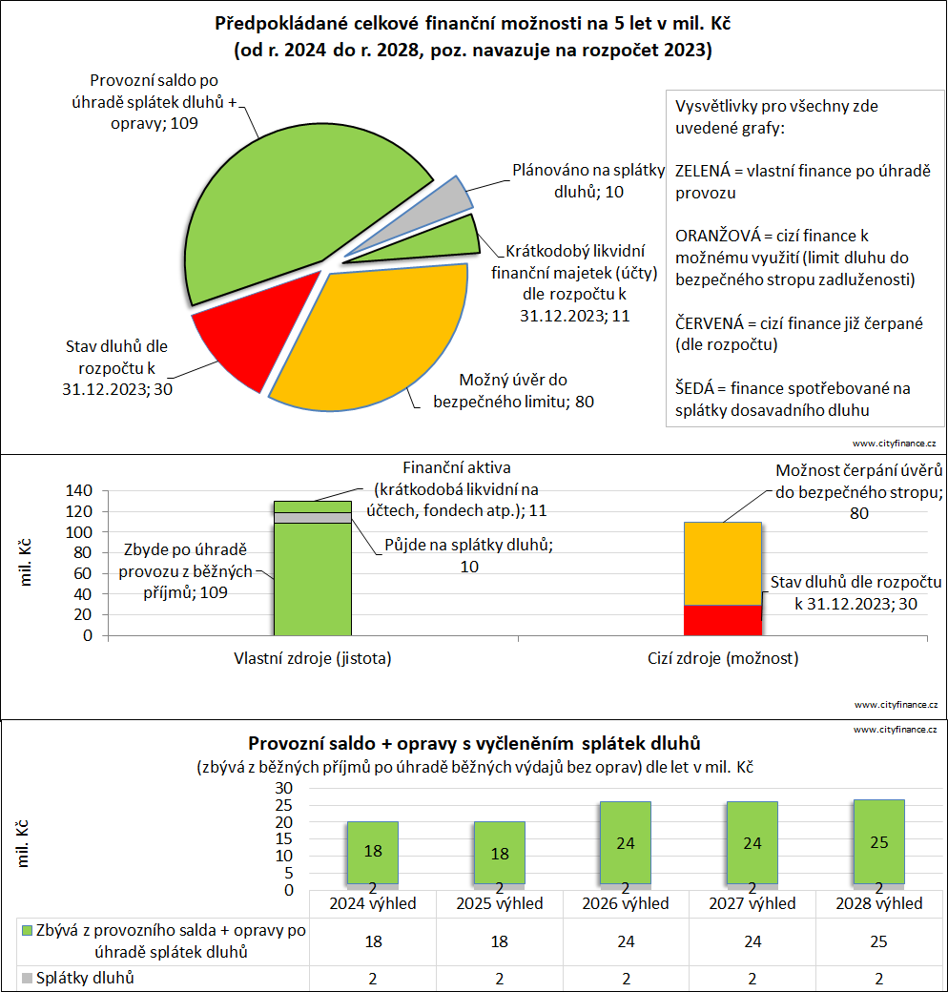
Znalost finančních možností obce bez dotací je základem rozvoje obce

Slide 49
Co zvažovat před investicí? (shrnutí)
externí administrátor
vlastní zaměstnanci
administrace VZ
provozní zatížení po realizaci
existující majetek
pořízení nového majetku
kalkulace!
nemám zbytečný majetek?
alokuji dostatek prostředků na opravu a reprodukci?
sobě-stačný
nutno dotovat
financování (+ / -)
prostor v provoz. saldu?
vlastní zdroje
o kolik to investici prodraží?
dotační outsourcing?
potřeba
úvěr
konsolidace
dotace
publicita
efektivnost využití
čas !!!
reporting
odpovídá potřebám?
nutnost nebo bonus?

Slide 50
Možnosti zvýšení efektivity využívání veřejných prostředků obcemi
realizovat ambiciózní projekty (s rozumnou provozní kalkulací)
opustit obsesi dotacemi = realizovat projekt, protože ho potřebuji, a ne proto, že mohu získat dotaci
zastavit podstřelování daňových příjmů
nelpět na „historickém” přístupu – na všechno si nejdřív našetřit a nezadlužit obec – nebát se rozumných úvěrů
nedržet se českého povolebního politického folkloru
  realizovat rozvojové projekty místo provádění auditů hospodaření minulého vedení
  realizovat priority obce uvedené ve strategickém plánu
připravovat projekty i do „šuplíku”
aplikovat finanční realitu

Slide 51
Financování projektů podrobněji a z praxe
finance bývají řešitelné lépe, než tomu bylo v minulosti – posun finanční kondice obce (provozní saldo…)
cena investic vs. inflace – posuny v cenách = dříve je levněji než odkládání
dva předpoklady finanční prosperity obce
  I. finanční realita
    správné nastavení cen služeb
      např. poplatky za odpady/vodné a stočné/nájemné
      možnosti úpravy nájemného v praxi
      valorizační doložka
  II. daňová odpovědnost
    nebát se využít koeficienty daně z nemovitostí

Slide 52
Další předpoklady prosperity u obcí
Znalost a využití finančního potenciálu obce
  vlastní finance, včetně potenciálu
  nefixovat se na dotace, pokud nejde o zásadní věci (kanalizace/voda)
  pracovat s delším časovým úsekem, rozpočet je tu málo platný, vhodnější je střednědobý výhled
  nebát se investičních úvěrových rámců nebo kontokorentů
Plán rozvoje je zásadní
  dohoda na prioritách – schválený strategický a akční plán
  propojit priority s financemi
  připravit a realizovat větší projekty
Zlepšit strukturu rozpočtu, pracovat s výhledem a omezit zbytečnou byrokracii
  rozpočet by měl podporovat dohodu na prioritách
  podrobný rozpočet dokonce na § je k ničemu a přináší jen byrokracii
  rozpočet by měl co nejvíce odpovídat finanční realitě

Slide 53
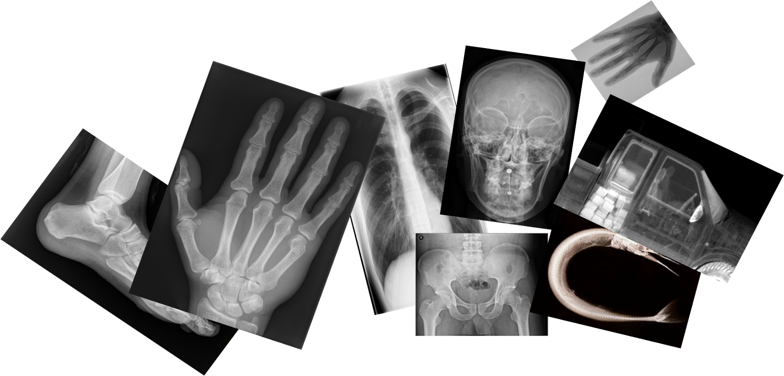
Cíl finanční analýzy
provést diagnostiku, zpracovat „finanční rentgeny“ a sdělit vývoj, stav, diagnózu a možnosti financí

Slide 54
Řízení finančního zdraví obce
Finanční zdraví
Provozní saldo
Běžné výdaje
Rezervy
Dluhy
Běžné příjmy

Slide 55
Vybrané zdroje analýzy
Účetní výkazy (za cca 10 let)
Rozvaha
Výsledovka
Finanční výkazy (za cca 10 let)
Rozpočet a skutečnosti, tzv. „finky“
Další zdroje
Informace o úvěrech (splátky, úroky)
Evidence smluv
Vyhlášky obce
Ceny služeb obce (odpady, nájmy, vodné a stočné…)

Slide 56
Ukazatel provozního salda a jeho varianty očištění
PROVOZNÍ SALDO = běžné příjmy – běžné výdaje
BĚŽNÉ PŘÍJMY
daňové příjmy (třída 1)
+
nedaňové příjmy (třída 2)
+
neinvestiční přijaté transfery (seskupení 41)
BĚŽNÉ VÝDAJE (třída 5)
nebo
běžné výdaje (třída 5)
bez položek
5123 Podlimitní techn. zhodnocení
5171 Opravy a udržování
‒
=
ZBÝVÁ NA ROZVOJ (INVESTICE), resp. na
investice a opravy

Slide 57
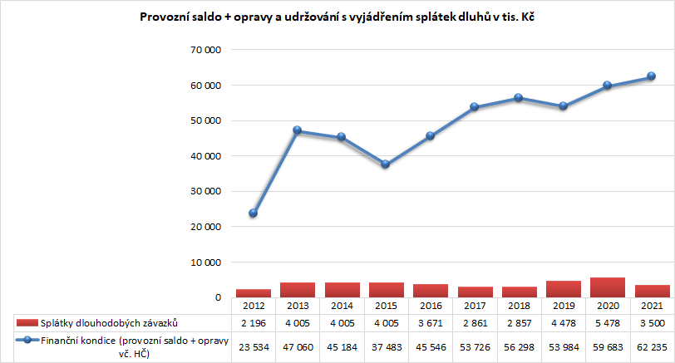
Starosta by měl znát vývoj finanční kondice obce – ukázka z analýzy www.cityfinance.cz

Slide 58
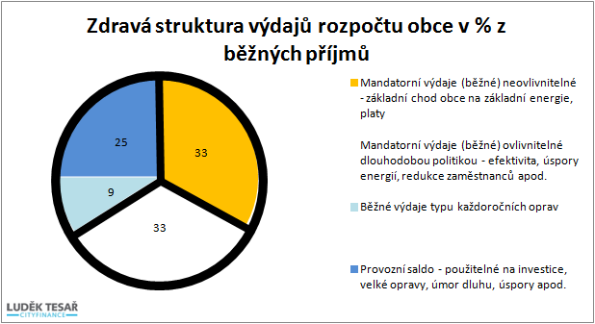
Zdravý rozpočet = chránit 1/3 běžných příjmů

Slide 59
Řízení finančního zdraví obce
Finanční zdraví
Provozní saldo
Běžné výdaje
Rezervy
Dluhy
Běžné příjmy

Slide 60
Ukazatel provozního salda a jeho varianty očištění
PROVOZNÍ SALDO = běžné příjmy – běžné výdaje
BĚŽNÉ PŘÍJMY
daňové příjmy (třída 1)
+
nedaňové příjmy (třída 2)
+
neinvestiční přijaté transfery (seskupení 41)
BĚŽNÉ VÝDAJE (třída 5)
nebo
běžné výdaje (třída 5)
bez položek
5123 Podlimitní techn. zhodnocení
5171 Opravy a udržování
‒
=
ZBÝVÁ NA ROZVOJ (INVESTICE), resp. na
investice a opravy

Slide 61
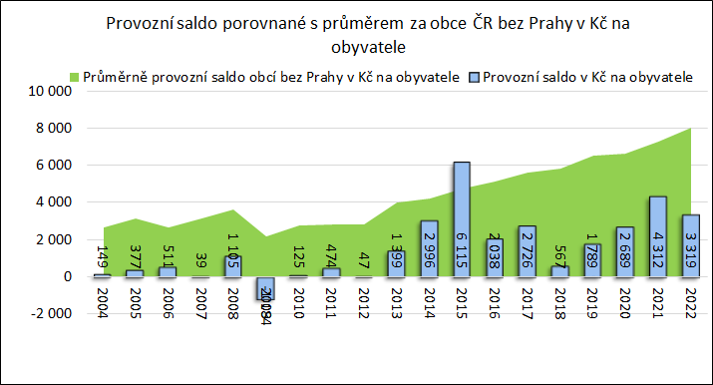
Ukázka - porovnání finanční kondice obce s průměrem v ukazateli provozního salda

Slide 62
Ukázky projektů z praxe
  Sportovní hala:
    Miroslava Zoubková (od 2006 zastupitelka, od 2014 místostarostka, nyní starostka Svitávky u Brna)
  Zkušenosti starosty s projekty obce a zvýšení příjmů místním koeficientem DNV:
    Ing. Pavel Kohout starosta Opatovic nad Labem
  Výstavba obecních bytů, rekonstrukce centra města, řešení moderního parkování:
    JUDr. Petr Kolář starosta Veselí nad Moravou

Slide 63
TOP služby Ing. Luděk Tesař na www.cityfinance.cz
Investiční úvěrový rámec
Zadávací dokumentace
Střednědobý výhled rozpočtu s analýzou financí a ratingem
Podrobná analýza financí
Strategický plán s akčním plánem
Propojeno s finančními možnostmi obce
Vyšší šance na dotace
Strop bezpečného zadlužení
Výhled finančních možností obce
na 5 let
Optimálně nastavené parametry
Důvodová zpráva do zastupitelstva
Akční plán na 5 let

Slide 64

Analýza financí s výhledem
podklad pro přípravu a realizaci investic
Seznamte se s tím jaké je:
finanční zdraví obce,
finanční možnosti bez dotací,
bezpečný strop zadlužení.
Možno objednat na www.cityfinance.cz

Slide 65
Závěry a doporučení
Dobrá nálada
Poznat a využít finanční potenciál obce
Vize a cíle
Zavést finanční realitu
Nebát se daňové odpovědnosti
Management = starosta, rada, úřad

Slide 66

„Nečekejte.
Nikdy nebude ten správný čas.“
(Napoleon Hill)
Ing. Luděk Tesař
www.cityfinance.cz

